Slide 1

МБДОУ «Детский сад№1»
Родительское собрание в 1 младшей группе
«Здоровый ребёнок-счастливый родитель»
Подготовила
Воспитатель группы «Непоседы»:
Климова Людмила Васильевна

Slide 2
Повестка собрания
вступление
определение цели
беседа – диалог: «Ребенок и его здоровье»
-практическая часть (игры и упражнения)
-проект решения родительского собрания.

Slide 3
Определение цели
Тема сегодняшней нашей встречи:
«Здоровый ребёнок – счастливый родитель».
Цель: Ознакомить родителей воспитанников с основными факторами, способствующими укреплению и сохранению здоровья дошкольников в домашних условиях и условиях детского сада. Формирование у родителей мотивации здорового образа жизни, ответственности за свое здоровье и здоровье своих детей.

Slide 4
«Разминка»
1.В какое время дня надо делать зарядку ?
2.Каких «невидимок» мы удаляем с кожи, когда моемся?
3.Какие опасные “подарки” солнца мы можем получить?
4.Какую траву даже слепой видит?
5.Листья, какого растения используются при ушибе и кровотечении? (Лопух, подорожник).
6.Что на свете дороже всего? (Здоровье.)

Slide 5
Сегодня мы собрались для того, чтобы поговорить с Вами о том, как растить малышей здоровыми. Этот вопрос актуальный, потому как и вы, родители, и мы – педагоги, хотим, чтобы наши детки не болели, год от года становились здоровее, сильнее, выносливее, чтобы вырастали и входили в большую жизнь не только воспитанными и образованными, но и здоровыми. Что же нужно, чтобы ребенок рос здоровым? Нужны простые, известные все условия, знакомые нам с детства «Солнце, воздух и вода – наши лучшие друзья!» Но для того, чтобы эти простые условия работали на здоровье ребенка, нужно поддерживать здоровый образ жизни.

Slide 6
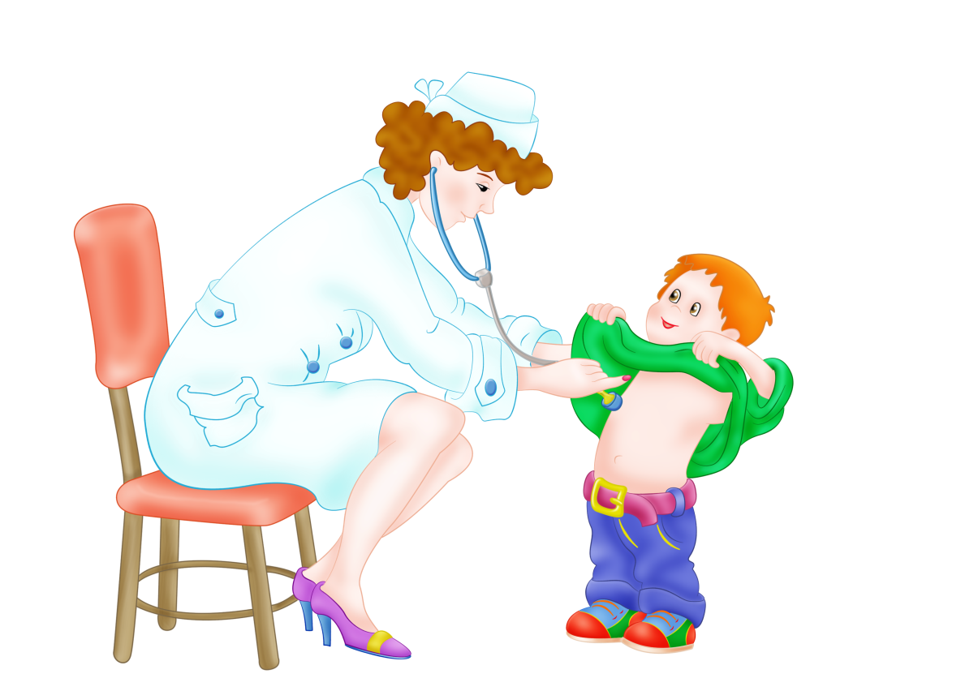
Что означают понятие «здоровье».
И так что же такое здоровье?

Slide 7


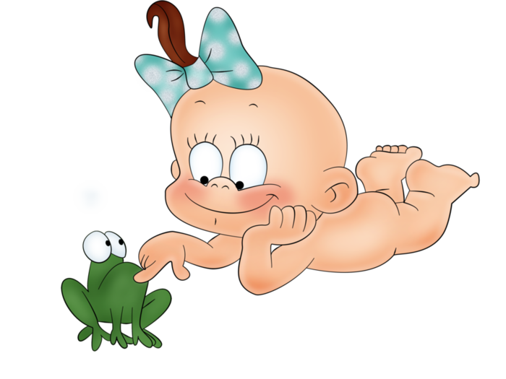
По определению Всемирной организации здравоохранения:
«Здоровье – это полное физическое, психическое и социальное благополучие, а не только отсутствие болезней и физических дефектов».

Slide 8
Существует много факторов, влияющих на здоровье ребёнка, это:
Развитие здравоохранения -10%
Экология - 20%
Наследственность - 20%
Образ жизни - 50%
Именно родитель должен стать кузнецом своего здоровья и здоровья своих детей.

Slide 9
«Мой ребенок будет здоров, если…»

Slide 10
Правильно организованный режим дня способствует повышению защитных сил ребёнка, его работоспособности. Дисциплинирует детей, способствует формированию многих полезных навыков (гигиена, зарядка, приучает к определённому ритму.) Родителям детей, посещающих детский сад, нужно следить за тем, чтобы режим дня в выходные дни не отличался от режима дня в детском саду.

Slide 11
Гимнастика
Для чего нужна гимнастика детям?
Тонизирует организм, повышая основные процессы жизнедеятельности – кровообращение, обмен веществ, дыхание. Улучшается сон, аппетит, повышается трудоспособность.

Slide 12
Прогулка
Прогулку организуют 2 раза в день: в первую половину — до обеда и во вторую половину — после дневного сна или перед уходом детей домой. Прогулка не проводится при температуре воздуха ниже -15 °С и скорости ветра более 15 м/с для детей до 4 лет. Во время прогулки обеспечивается двигательная активность воспитанников и рациональная одежда в зависимости от погодных условий, в том числе в зимний период.

Slide 13

Сон занимает важное место в режиме дня. Он является главным средством восстановления работоспособности детей.
Для хорошего сна нужно соблюдать определённые правила и одно из них спокойные игры перед сном, я рекомендую некоторые из них:
«Сундучок с сокровищами»
«Три тишины»
«Запомни игрушку»
«Волшебные карандаши»

Slide 14
Для полноценного роста и развития детям нужно сбалансированное, рациональное питание. В организации питания детей необходимо придерживаться важных правил:
-питание по режиму
-использование только натуральных продуктов
-сбалансированное питание: белки, жиры и углеводы.
-ежедневное употребление овощей и фруктов.
Всем нам нужно научиться выполнять главное правило здорового питания: «Нужно есть то, что требуется моему организму, а не то, что хочу есть я».

Slide 15
Закаливание
Знаменитый врач Себастьян Кнейп выдвинул лозунги "Самая лучшая обувь - отсутствие обуви", "Каждый шаг босиком - лишняя минута жизни".
Самый простой и действенный способ укрепления защитных сил организма. Максимальный эффект закаливание приносит, если оно сочетается с физическими нагрузками, полноценным сном и рациональным питанием.

Slide 16
Психологическая обстановка в семье
Здоровье — это не только физическое, но и психическое, душевное состояние ребенка, которое, в первую очередь, зависит от того, как мы любим своего малыша. Свои конфликтные ситуации решайте, когда ребёнка нет рядом, постарайтесь при ребёнке находить общий язык. Нельзя забывать о том, что требования к ребёнку должны быть едины и посильны для выполнения, тон обращения спокойным и приветливым. Шумная обстановка в доме является одним из сильнейших раздражителей нервной системы ребёнка. Постоянный шум приводит к быстрому утомлению, ухудшению памяти, снижению внимания, повышенной раздражительности.

Slide 17
«Двигательные игры и упражнения для дома».
Предлагаю Вам занимательные двигательные игры, способствующие физическому развитию ребёнка. Двигательно-оздоровительные игры укрепят здоров ье ребёнка и украсят совместный семейный досуг.
1. « Жонглёры» - кидать шарики в коробку.
2. « Щит» - папа держит щит, а ребёнок кидает в него шарики из смятой газеты.
3. « Маленький ослик» нужно на четвереньках перевести подушку на спине

Slide 18
Двигательные упражнения без предметов.
ЗЕРКАЛО
Ребёнок стоит и выполняет те движения, который ему показывает взрослый, чётко копируя их.
Ребёнок должен:
замереть на месте;
повернуться влево, вправо;
постоять на пальчиках с закрытыми глазами;
постоять, попеременно поднимая на головой то левую, то правую руку;
постоять, обнимая себя за шею, то левой, то правой рукой и другие движения.

Slide 19
БАЛЕТНАЯ ШКОЛА
По показу взрослого ребёнок стоит возле стола или стула и представляет, что он на время стал учеником балетной школы. Он должен опереться о край стола и:
- Стоя на правой ноге, максимально вытянуть вперёд левую ногу, затем максимально отвести её назад, сделать круг в воздухе левой ногой и принять исходное положение;
- Тоже самое повторить, стоя на левой ноге.

Slide 20
ШУМОВОЙ ЭФФЕКТ
Ребёнок сидит с закрытыми глазами. Взрослый выполняет с шумом движения (стучит по столу, шелестит бумагой, топает ногами и т. д.). Ребёнок должен повторить.

Slide 21
Вот наша встреча и подошла к концу! Быть здоровым - естественное желание каждого человека. Основы физического и психического здоровья закладываются в детском возрасте. Важно с дошкольного возраста формировать здоровый образ жизни. Мы надеемся, что сегодняшняя встреча не прошла даром, и вы многое взяли из неё.

Slide 22


